Slide 1



SZAKMAI FÓRUM A MUNKASZOCIALIZÁCIÓRÓL
Penészlek – savanyítóüzem
Nyíregyháza, 2026. május 28.

Slide 2
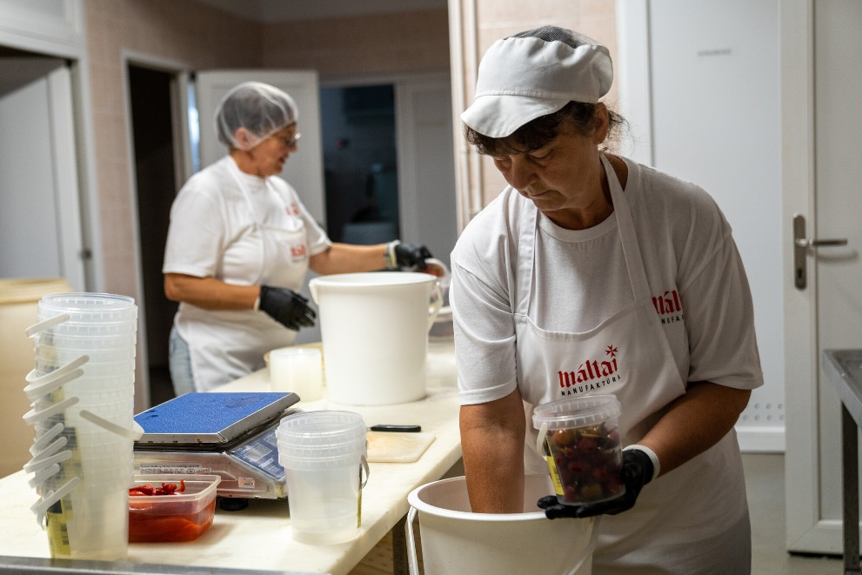

PENÉSZLEK
SAVANYÍTÓ ÜZEM

Slide 3
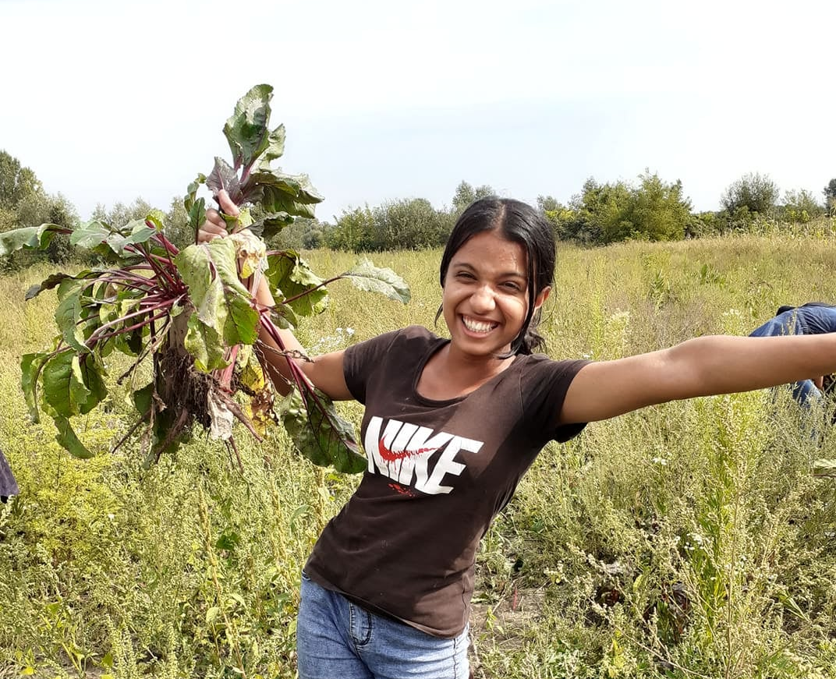
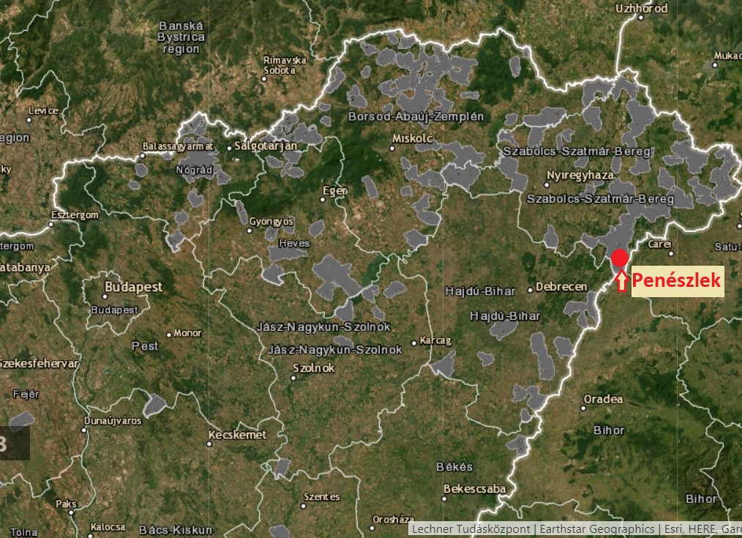


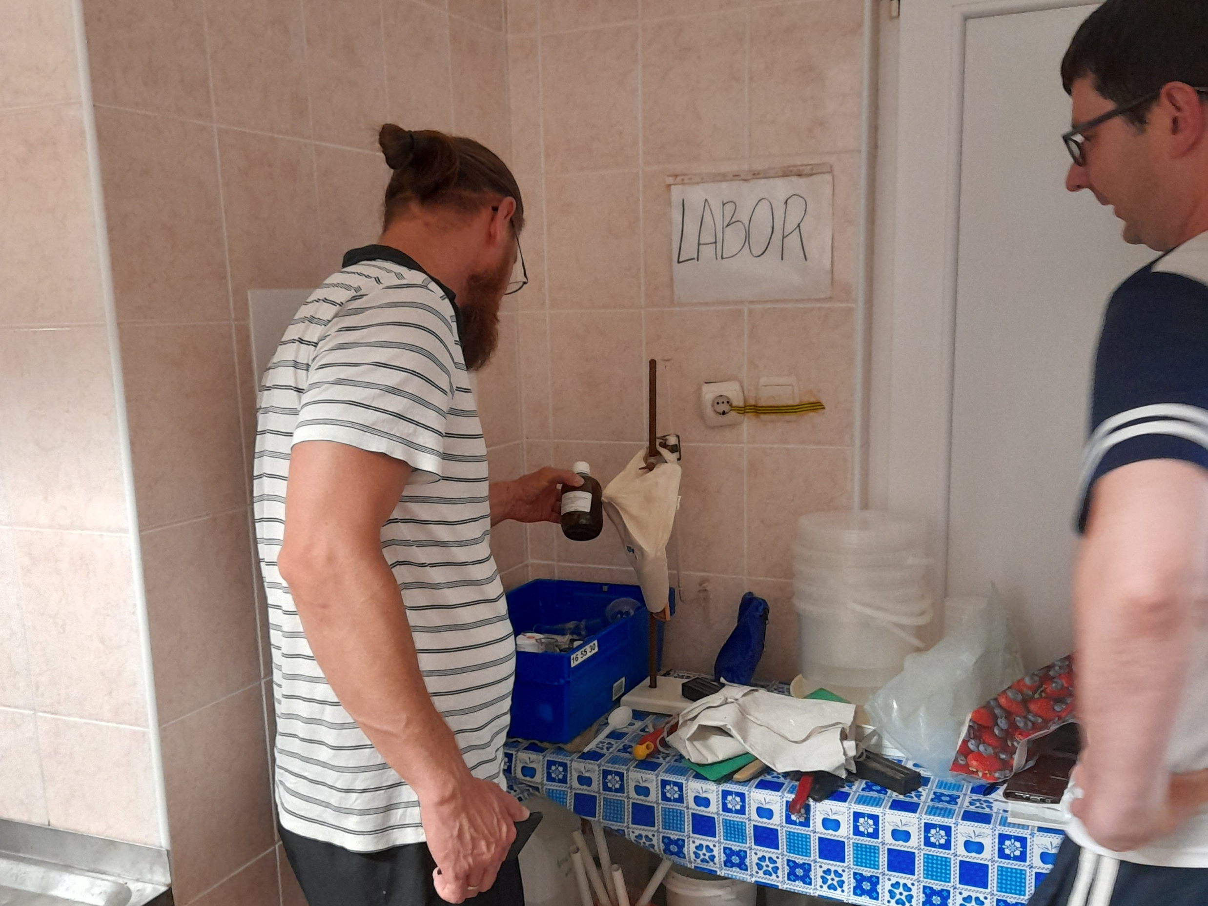
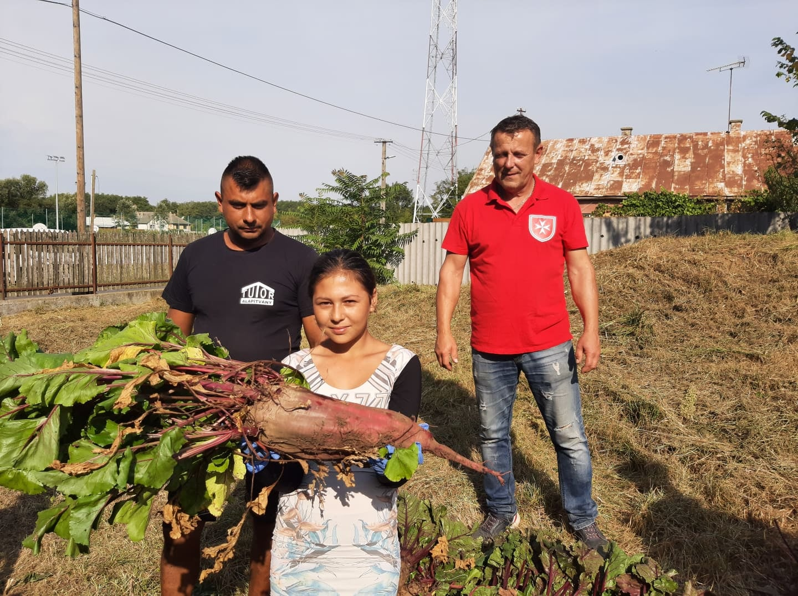
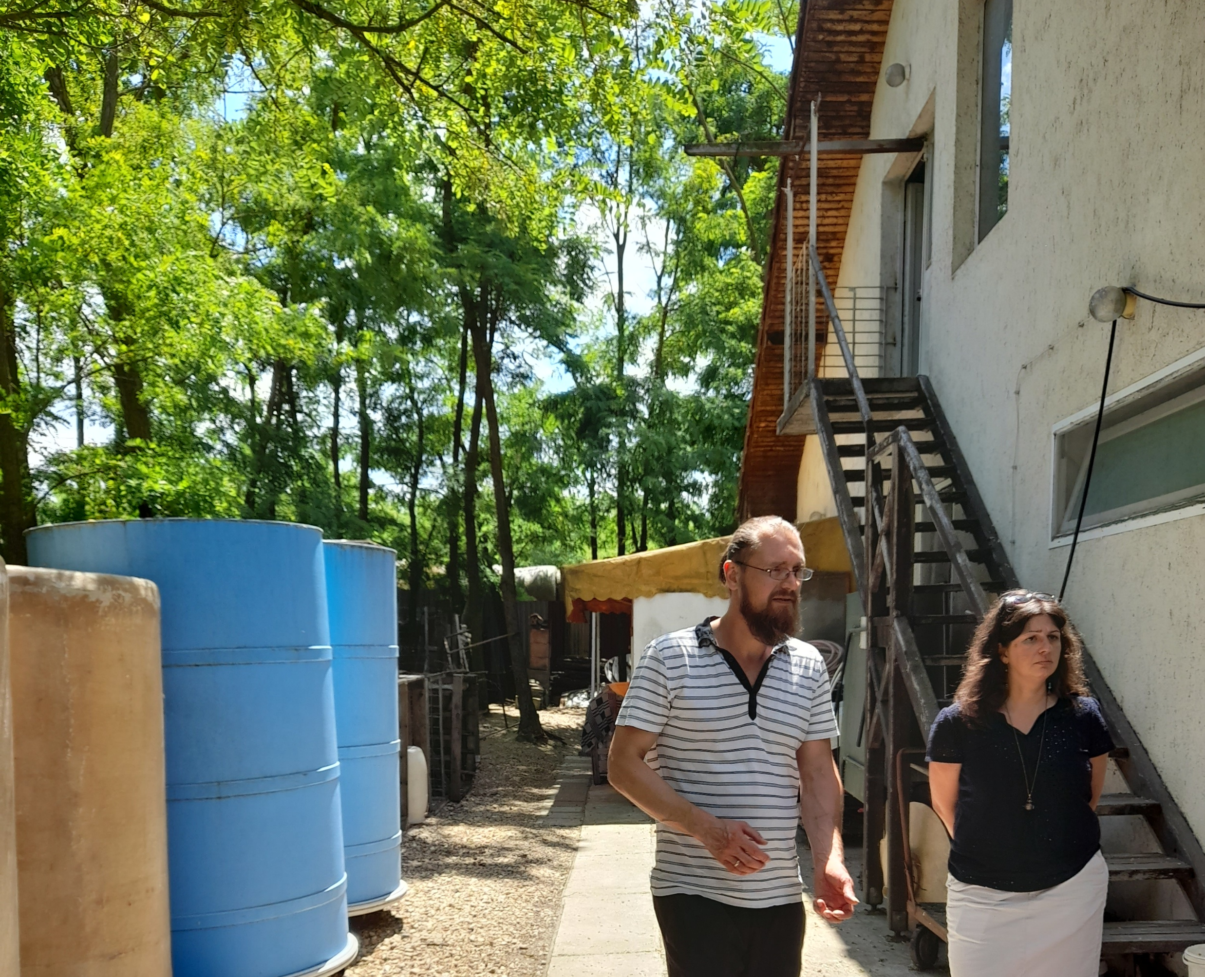
KEZDETI HELYZETKÉP
2022-2023

Slide 4
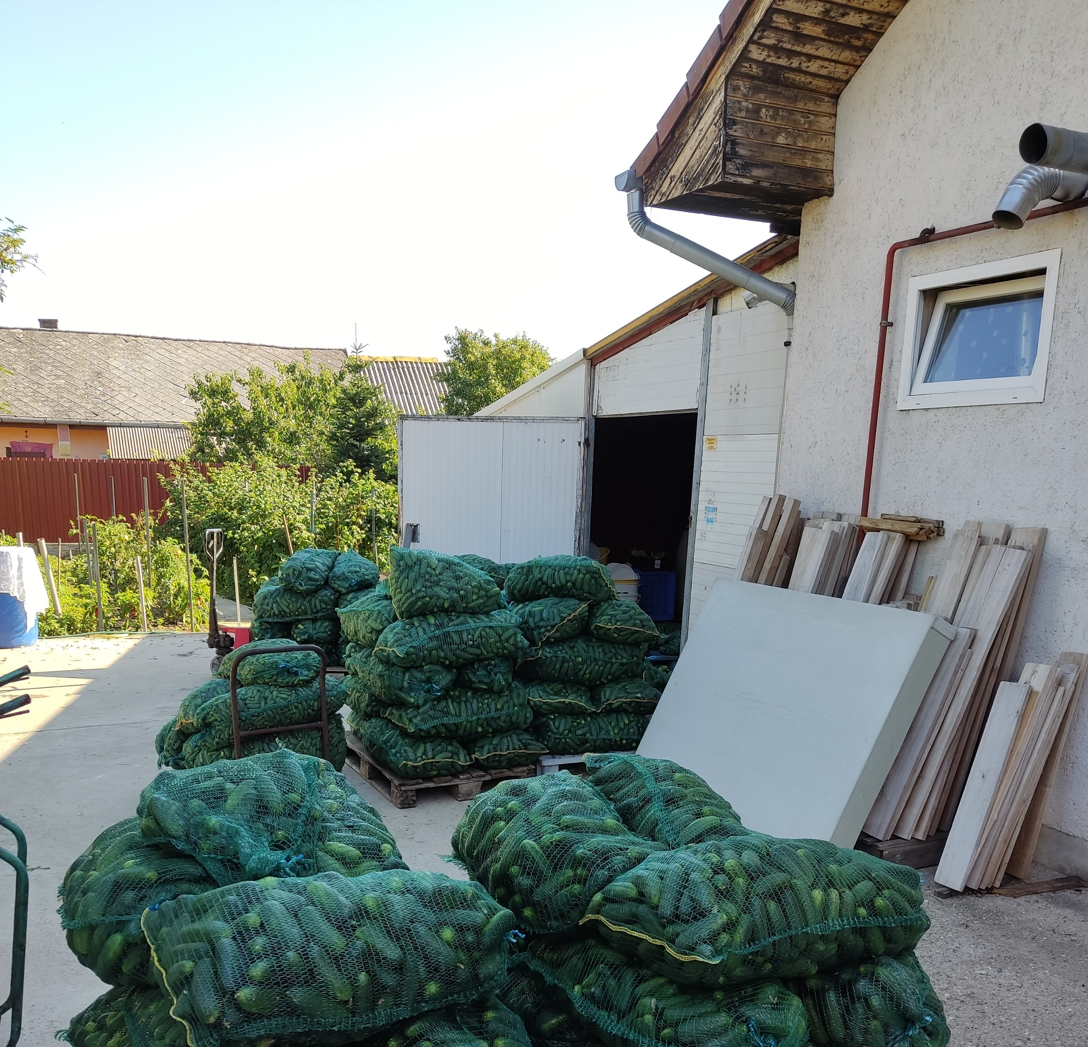
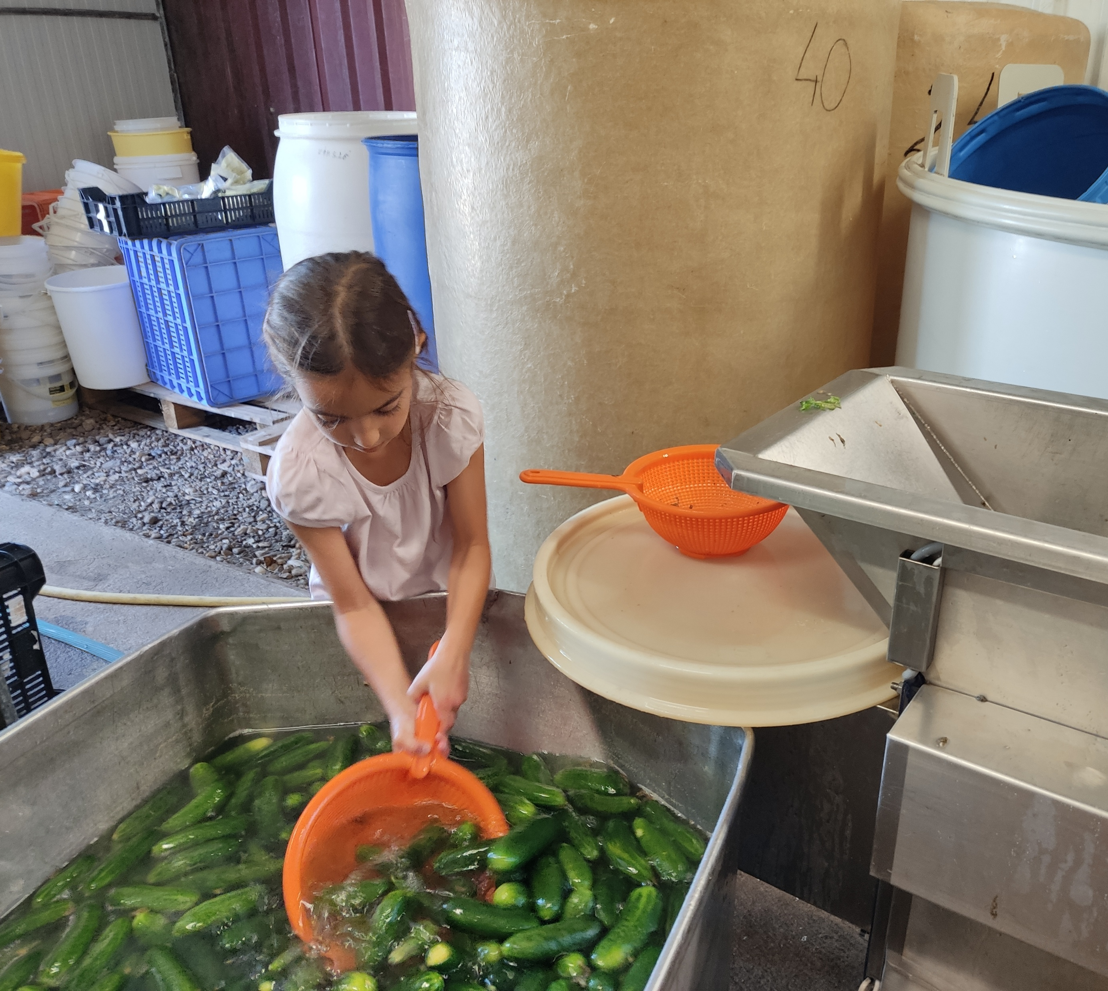
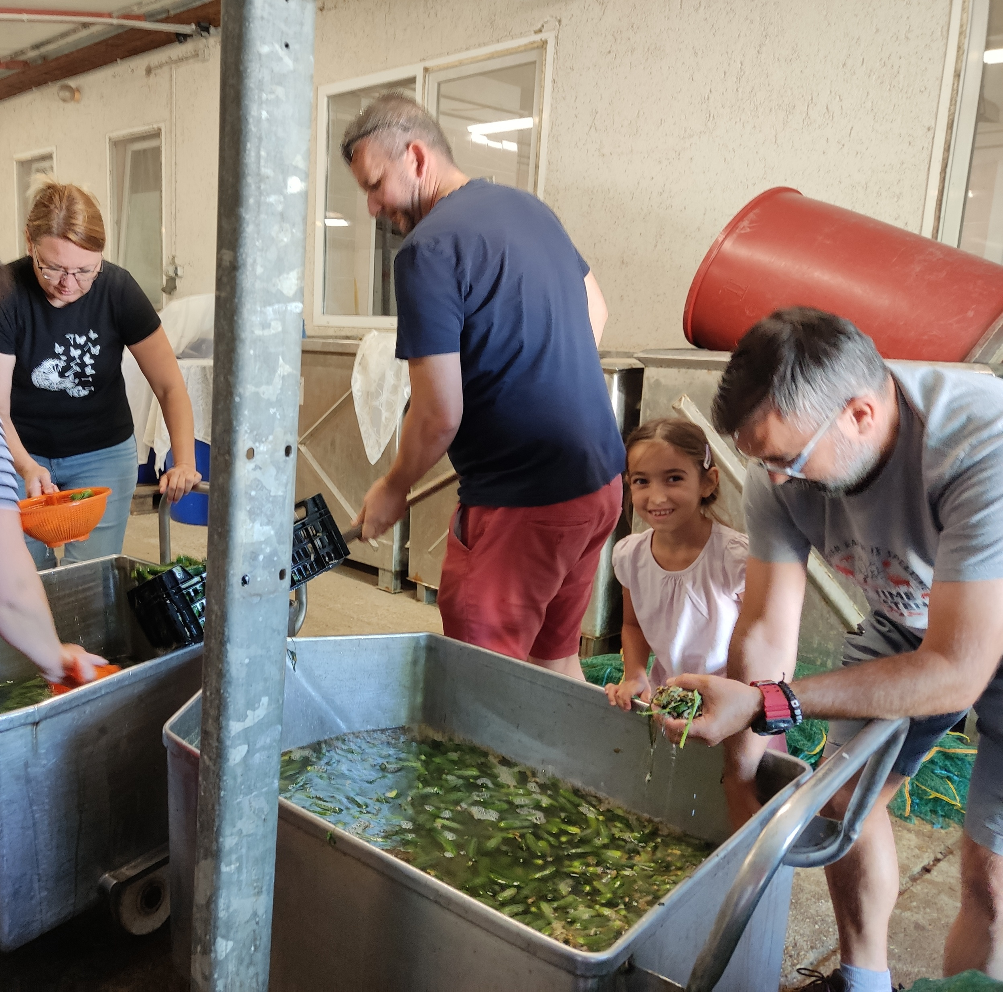
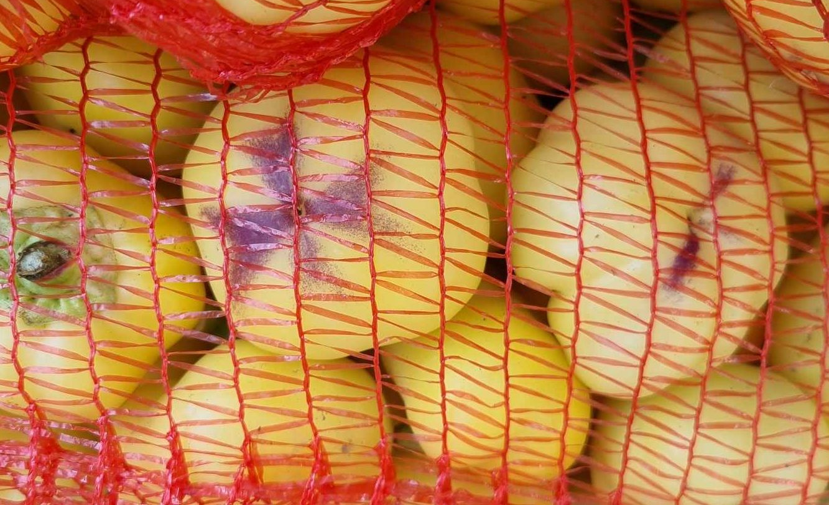
KEZDETI HELYZETKÉP
2022-2023

Slide 5
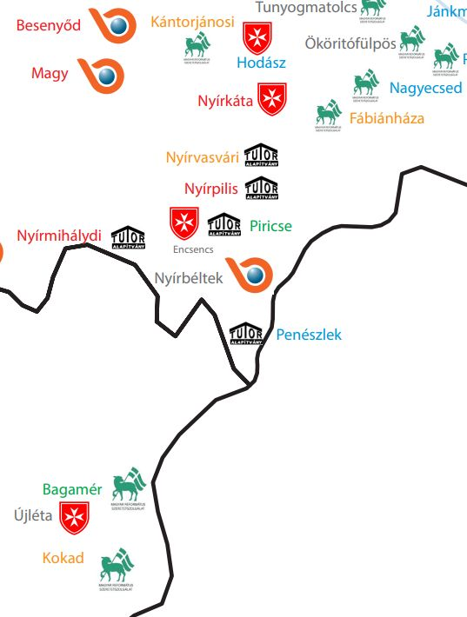
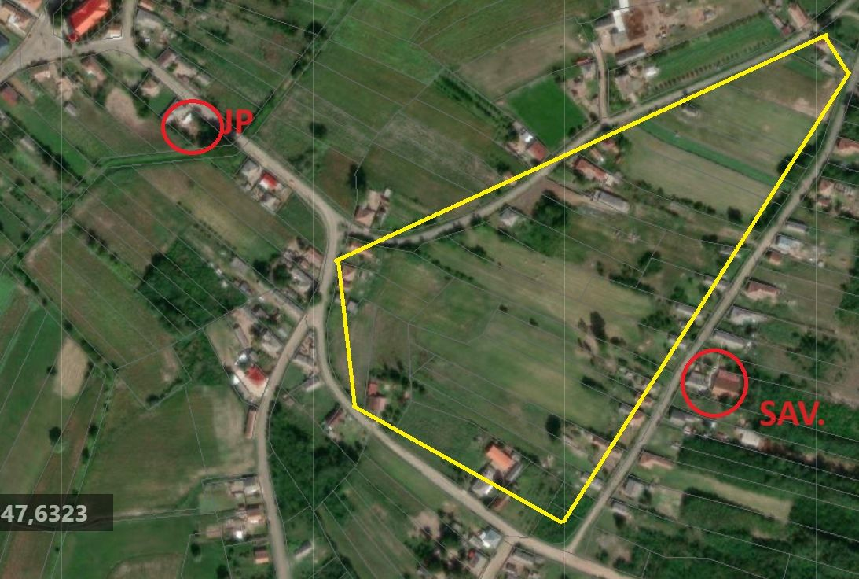
KEZDETI HELYZETKÉP
2022-2023

Slide 6
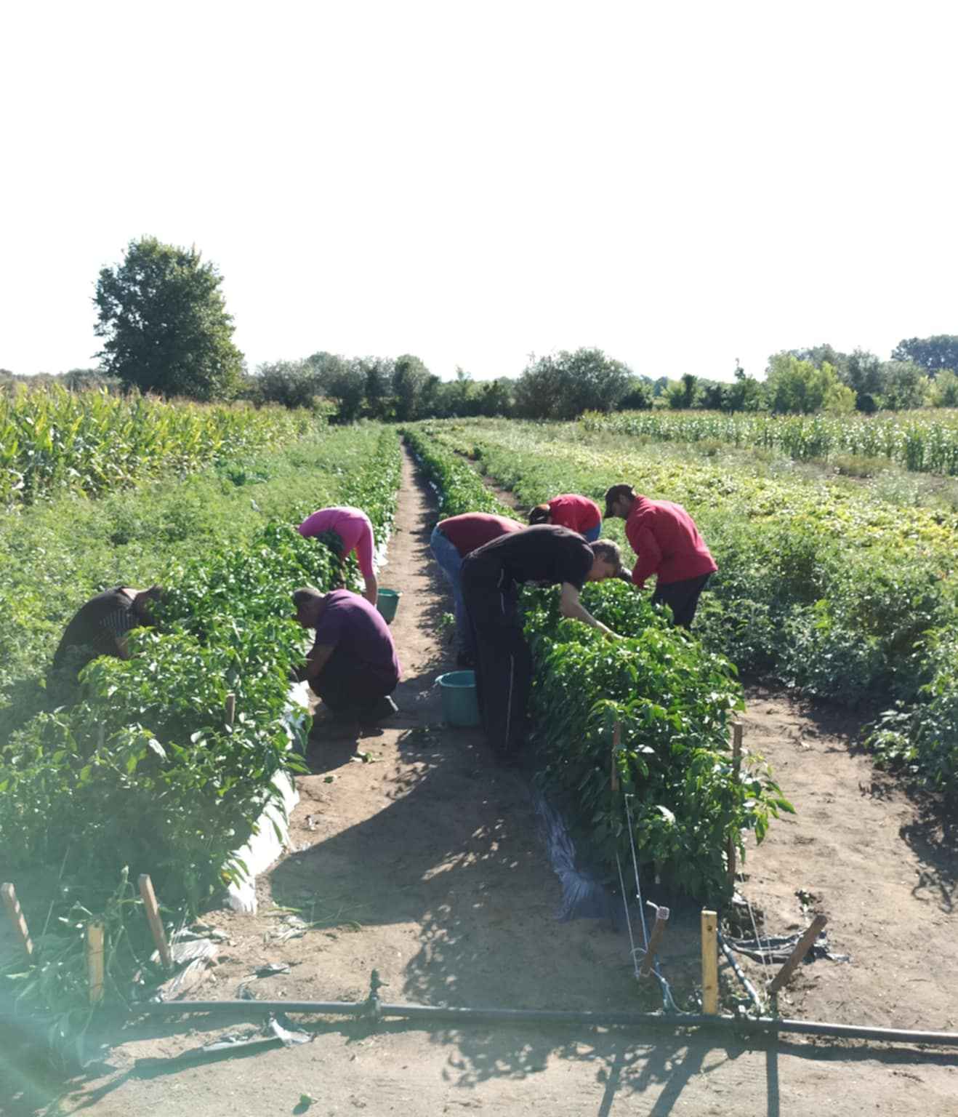
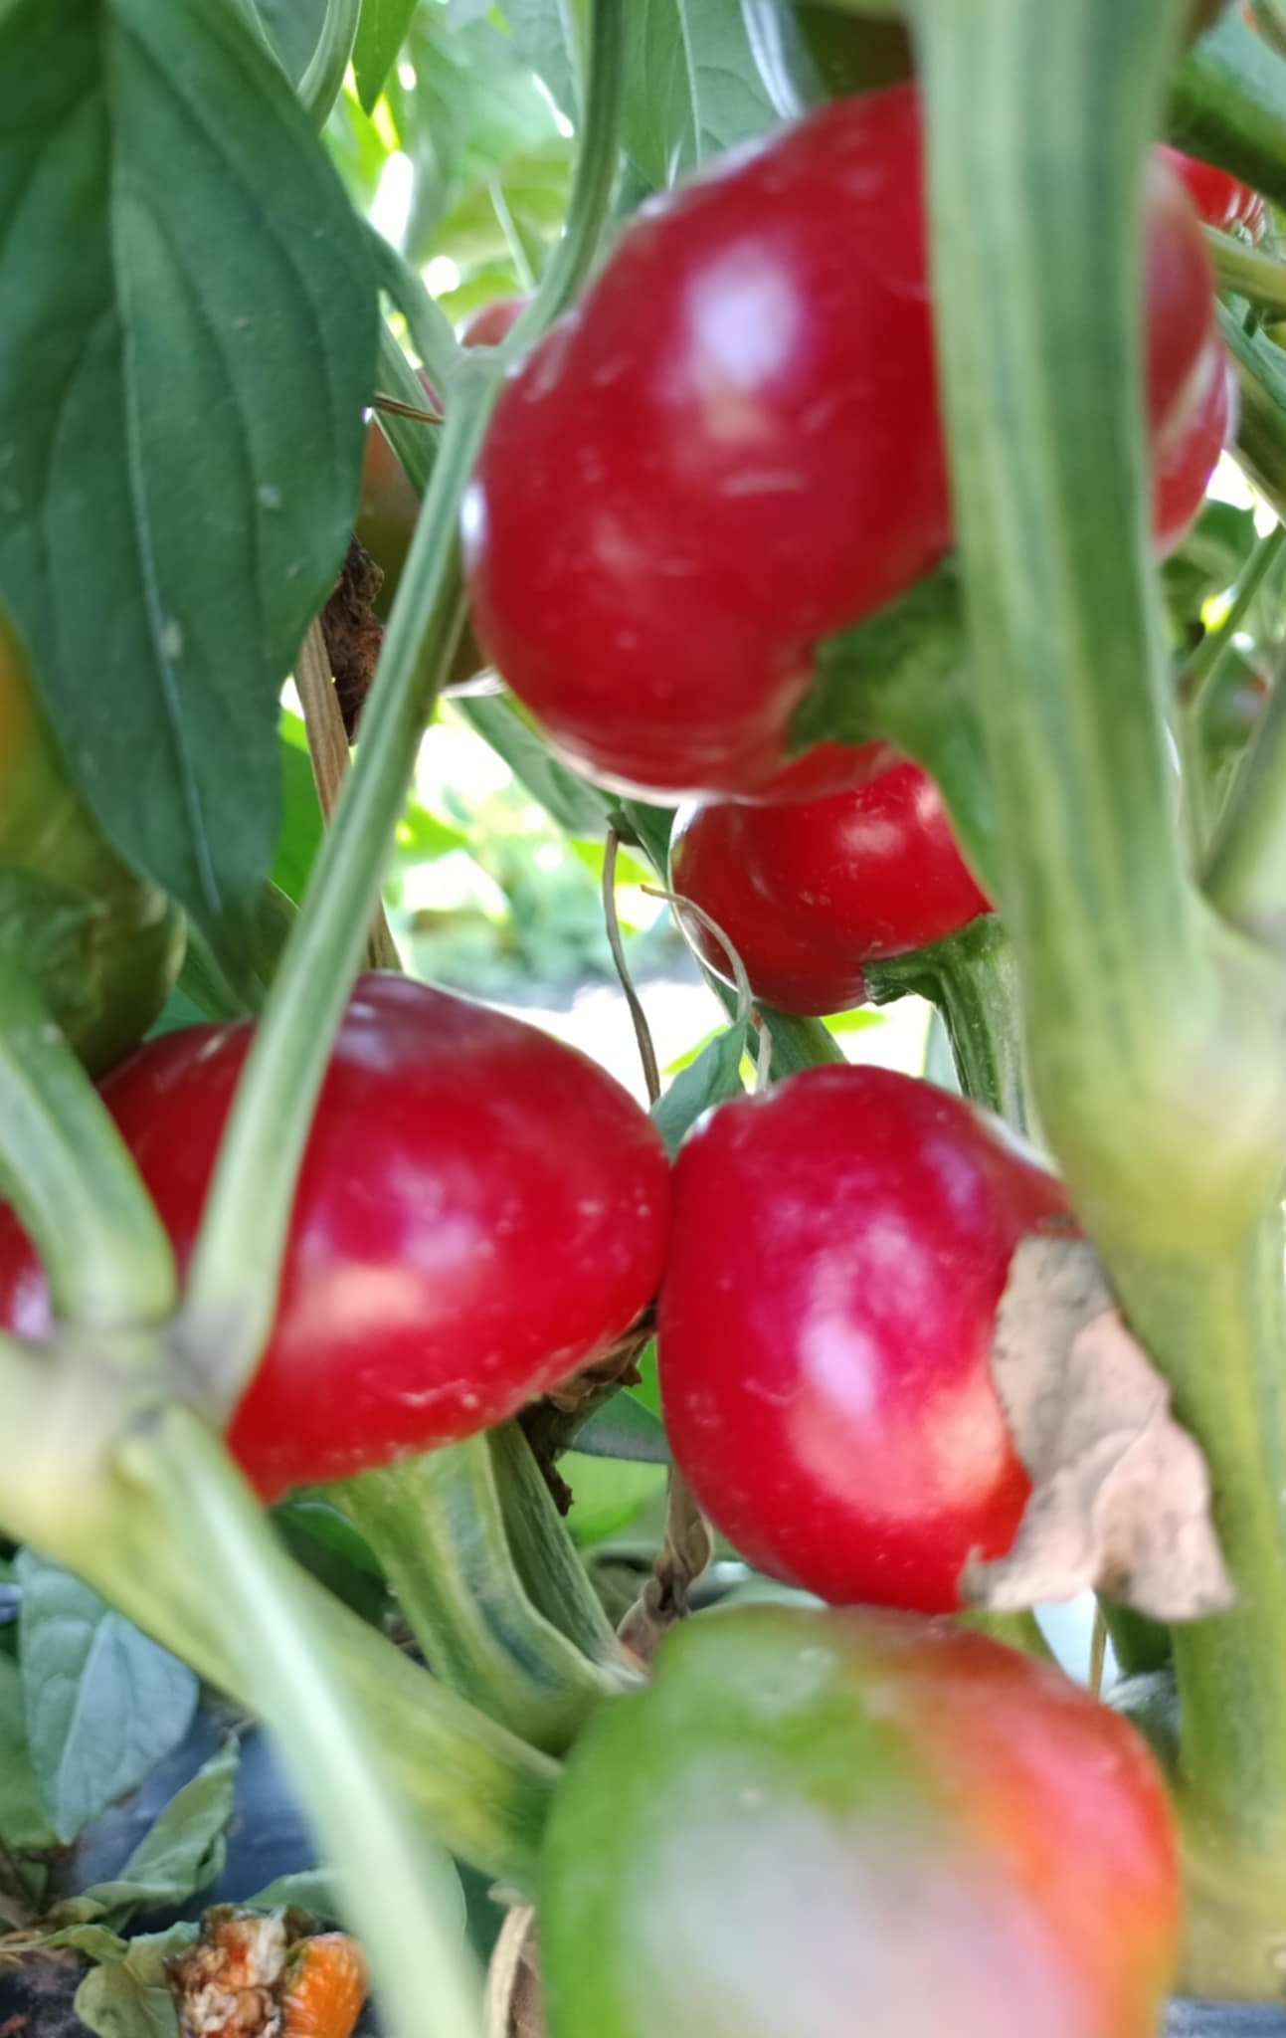
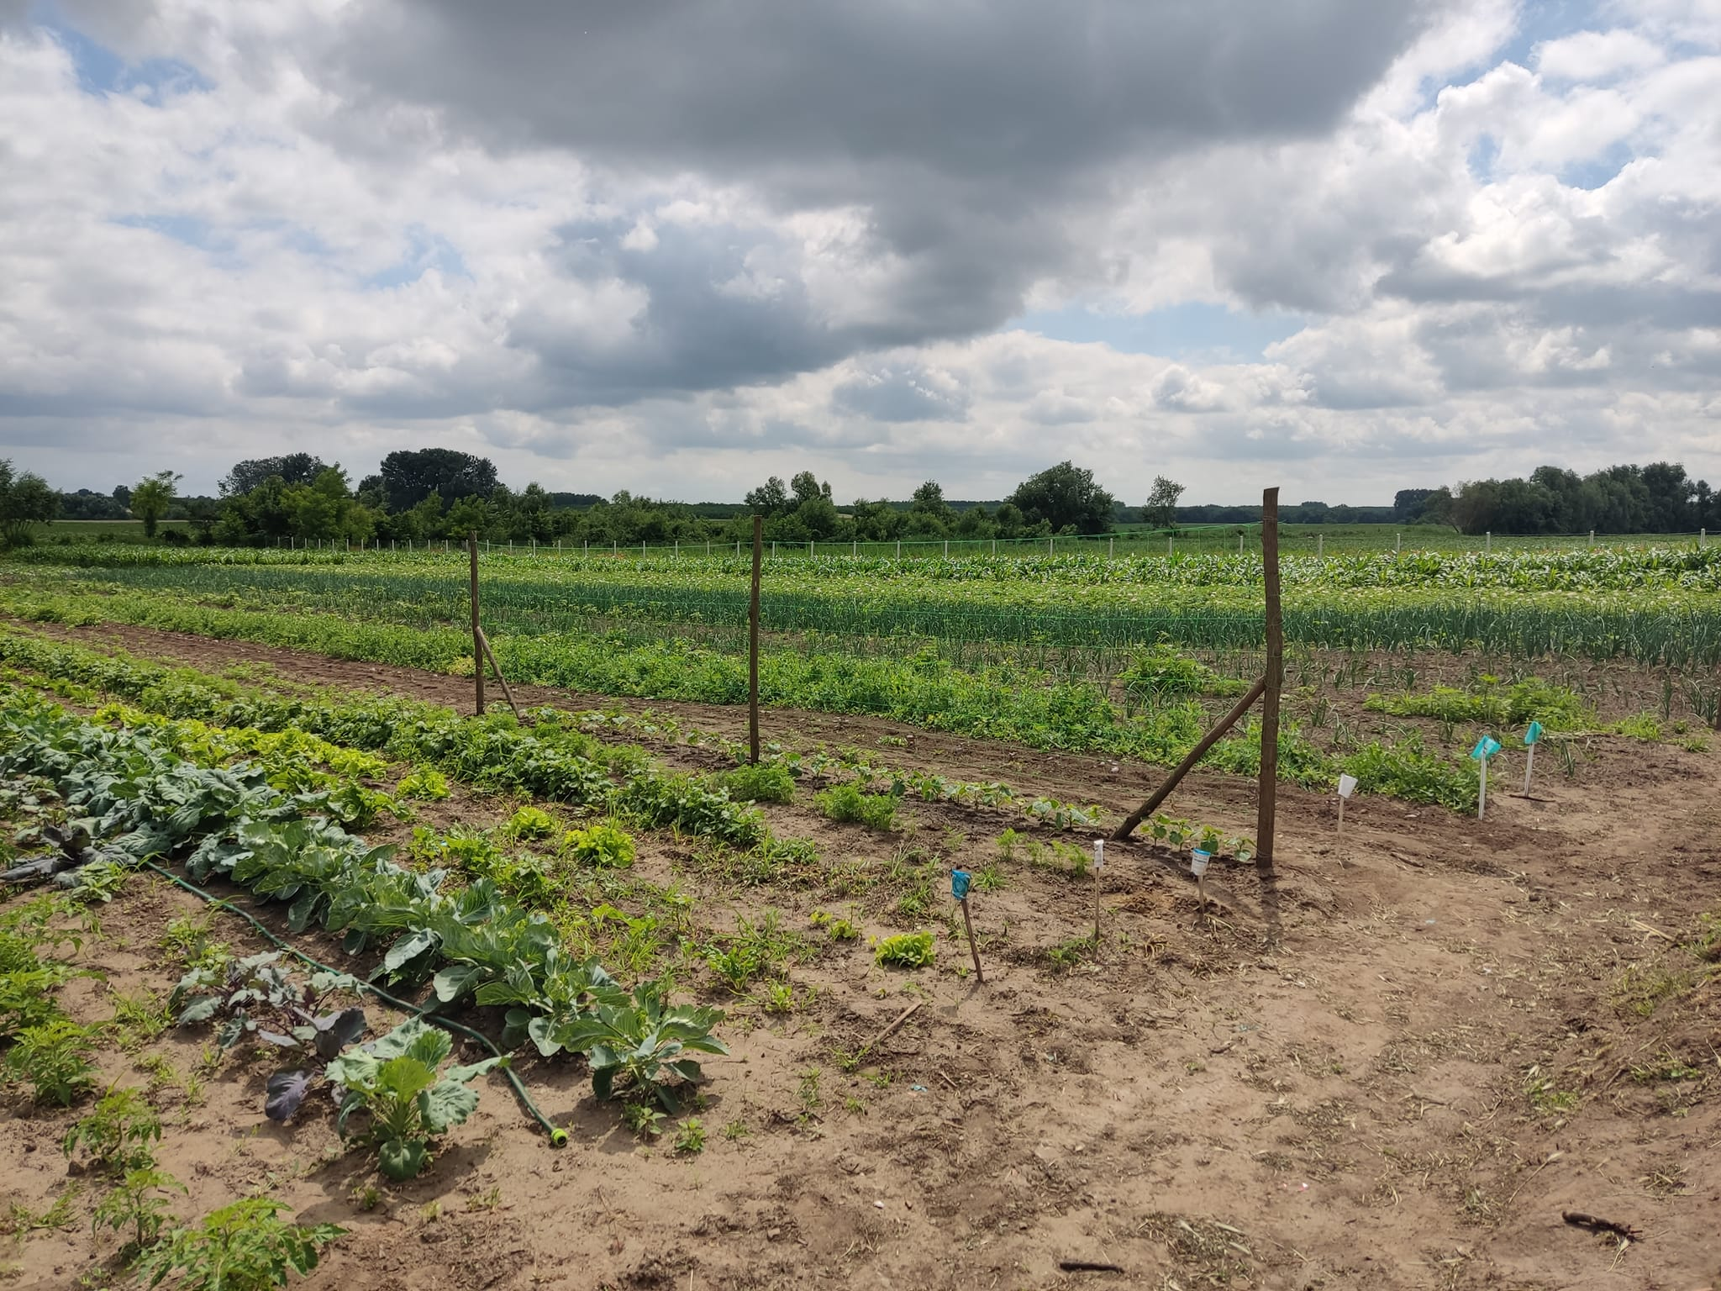
KEZDETI HELYZETKÉP
2022-2023

Slide 7

2024-2025
Háttér
Savanyúság készítése (uborka, káposzta, stb.. – 14 fajta)
Szegregátum szélén nyugdíjas vállalkozóktól átvett üzem 2022-ben
Másfél évtizedes gyártási tapasztalat, átvétel során kisebb piacvesztés
Üzem folyamatos korszerűsítési igénye, HACCP megfelelés
Átvétel után 50 tonna a jelenlegi gyártási volumen
Regionális vevők, elsődlegesen ÉK-Mo-i Coop üzletek és más bolthálózatok, nagyobb partnerek
Személyzet
Vezetője Kiss Georgina
  1 sofőr
  2 üzemi dolgozó
  2 közfoglalkoztatott
Erősségek | Gyengeségek | Kockázatok
Gyártási tapasztalat Bevált receptek | Bizonyos eszközök elavultak (gépek, szállítóeszközök) Működés gazdaságossága | HACCP engedély megtartása

Slide 8
FEJLESZTÉSI CÉLOK
Termelés hatékonyságának javítása
Élelmiszerbiztonság javítása – működési szabályoknak való megfelelés
Szállítási költségek racionalizálása
Likviditás biztosítása – nyári időszakban 4 hónap alatt összes alapanyag megvásárlás (35-40 tonna)
Alapanyag beszerzés átstrukturálása: környező Fete települések gazdálkodói, Fetekert Nkft. kisvárdai üzem
Máltai belső piacra (ÉMR, ÉAR) való értékesítés bővítése – 28-34 tonna, 18-24 millió HUF
Értékesítés további bentlakásos intézményeknek, közétkeztetésbe Észak-kelet Magyarországon
Gyártási/ értékesítési mennyiség bővítése – 150 tonna éves volumen elérése (tavaly50 tonna)
25 M Ft-ra 50 M Ft-ra növelni az árbevételt

Slide 9
Köszönöm megtisztelő figyelmüket!

